Slide 1


宝贝发布你不可不知的秘密
Notes:
结合卖家中心的改版具体的说一说新版与旧版的区别，好在哪里，调动学生的好奇心理 淘宝新版内测是在 8-9月 正式对所有卖家开放是在9.6日

Slide 2

1
发布宝贝前提
目
录
2
发布宝贝流程
3
发布宝贝模块介绍
4
特殊宝贝的发布方式
5
淘宝助理介绍
6
FAQ
Notes:
卖家中心总共分为这九大模块，介绍一下我们这节课要重点讲解的内容，那些为重点目录，那些是平时应该谨慎操作的东西

Slide 3
发布宝贝的前提

Slide 4
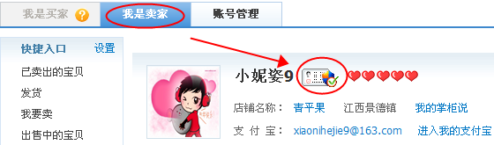
1
发布宝贝前提
一、发布宝贝的先提条件是通过支付宝实名认证，且拥有认证标志。
注意的点：
一、一个身份证只能开一个店铺。
二、只有主账户才拥有开店权限，授权认证账户无法开店。
三、不允许重复铺货式开店。
Notes:
最好是进入店铺讲解

Slide 5
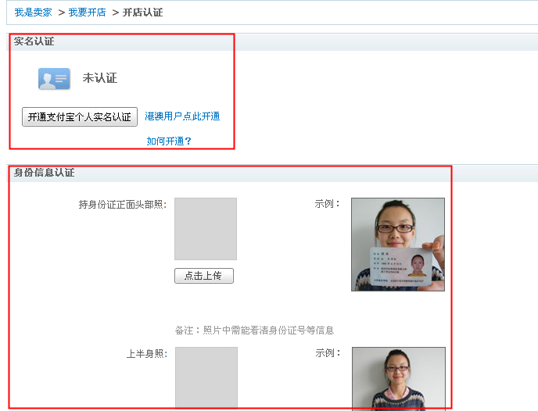
2
店铺创建
开店认证：
开店需要“支付宝身份证实名认证”及“淘宝身份信息认证”；
点击卖家中心>>免费开店，进入到认证流程
Notes:
最好是进入店铺讲解

Slide 6
2
店铺创建
支付宝实名认证：
需通过“银行汇款认证”的商家才符合商家开店要求。卡通认证（含快捷认证)在开店提交时还需补全身份证信息方能开店。
淘宝身份信息认证：
为确保您的淘宝店铺，将来不发生所有权纠纷，同时，国家工商总局决定于2010年7月1日起实施网店“实名制”。所以在您需要在淘宝网开店中进行开店认证，包括支付宝实名认证+上传真实个人照片（身份信息认证）。
所上传证件要求：
1、手持身份证照片必须看清证件号。
2、照片需免冠，建议未化妆，照片需原始照片，未经任何软件编辑修改，且使用同一场景或背景。
3、照片支持jpg\jpeg\bmp格式，照片大小无上限。提交的身份信息淘宝予以保护，不挪做他用。
Notes:
最好是进入店铺讲解

Slide 7
发布宝贝的流程

Slide 8
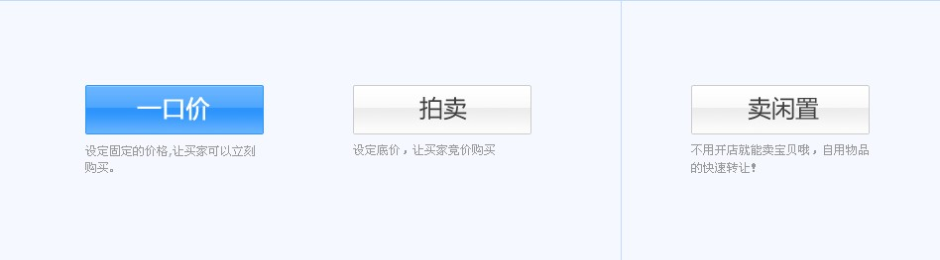
发布宝贝的四种方式
发布方式分以下四种：
1、一口价商品
2、拍卖商品
3、闲置商品
4、新品发布（需符合特定条件）
常见的三种发布商品方式

Slide 9
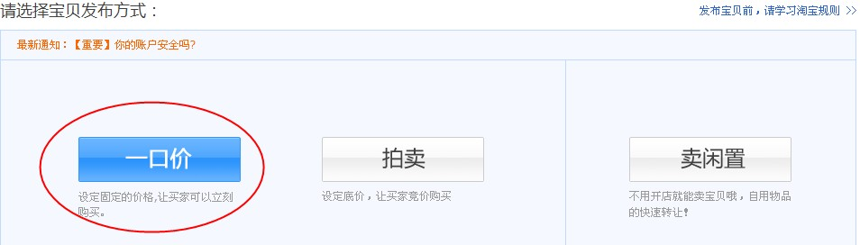
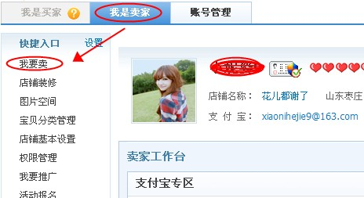
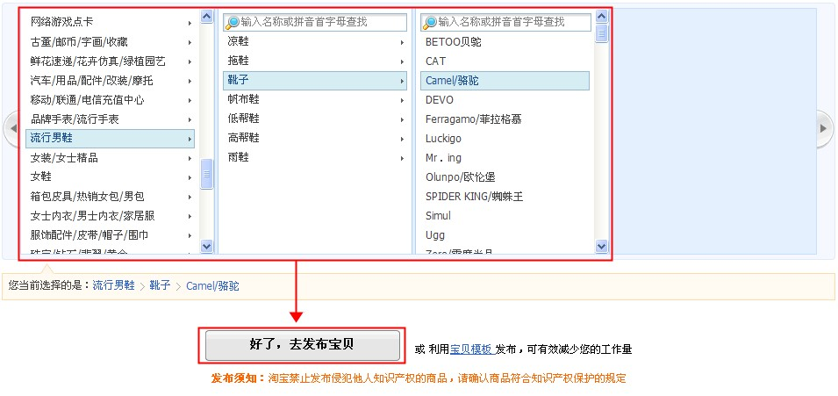
一口价商品发布
1、发布一口价商品：
路径：进入“卖家中心”—“我要卖”
Notes:
三张叠加在一起会不会太紧凑了

Slide 10
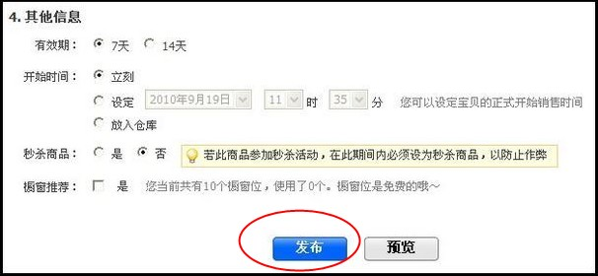
一口价商品发布
填写商品属性信息后点“发布”，商品就成功发布了。

Slide 11
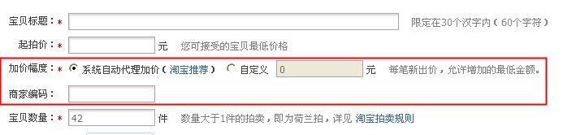
拍卖商品发布
2、发布拍卖商品：
发布拍卖商品的路径和方法同“一口价”商品发布方式大致相同。
和一口价商品不同的是：拍卖的商品，需要设置起拍价，即商品最低成交价格；同时卖家还需要设置加价幅度，既可以选择系统自动代理处价，也可以自己设置加价幅度。如图：

Slide 12
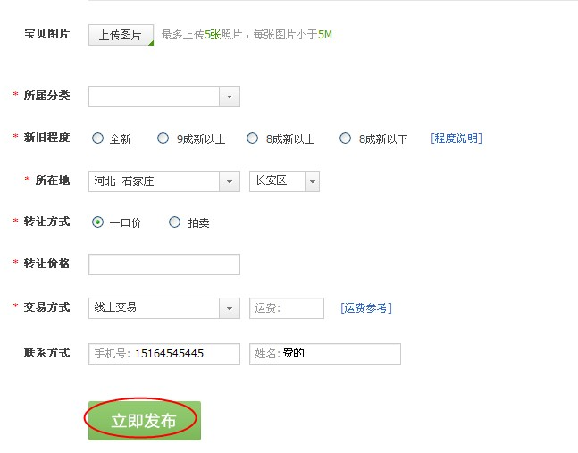
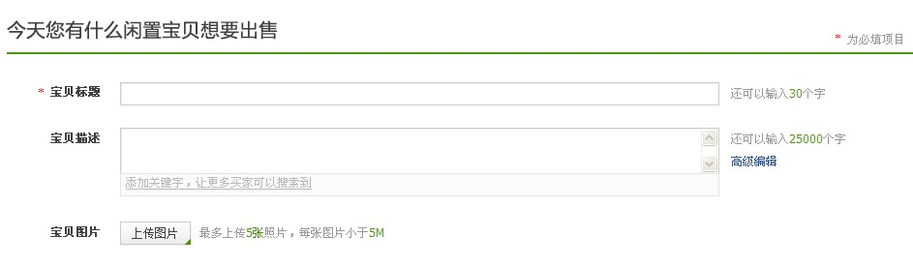
闲置商品发布
3、发布闲置商品：
发布拍卖商品的路径和方法同“一口价”商品发布方式大致相同。

Slide 13
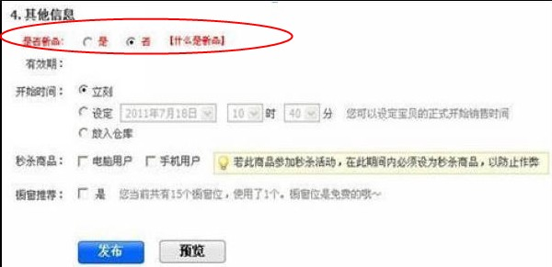
新品商品发布
4、新品发布（需符合特定条件）
目前只针对女装开放（需符合要求），女装新品（新发布商品）是指在发布新商品时卖家主动勾选“新品“选项后被打上新品标识的商品。如图：
（集市新品发布的定义与说明：http://service.taobao.com/support/knowledge-1138476.htm）

Slide 14
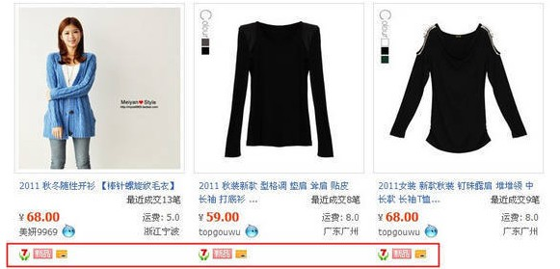
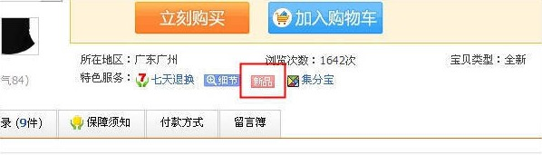
新品商品发布
展现形式和位置

Slide 15
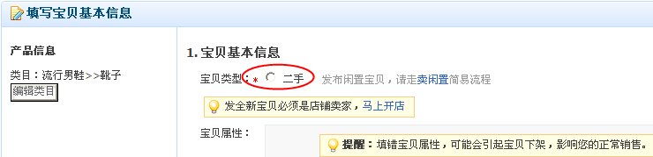
发布全新商品
三、发布全新商品，需先开启店铺。
1、认证通过后，发布全新商品需先开启店铺。如未开启店铺时，只能发布“二手”或“闲置”商品，如图提示：
2、当店铺出售中的商品连续6周少于10件，店铺将被彻底释放。此时需要重新开店，才能发布全新商品。（如点击开店时，提示已经开店，证明店铺没有被彻底释放，只需要重新发布10件商品，24小时后店铺会恢复正常。）

Slide 16
发布全新商品
四、必须加入消保且需缴纳保证金才能发布全新商品的类目；
1、2011全网消保：所有卖家都必须签署消保协议，为消费者提供消保服务。卖家签署消保协议以后，保证金可以根据实际情况选择立即性提交或暂时不交。一旦卖家违反淘宝规则，或者出现未履行承诺行为，将被要求立即提交保证金。特定类目如需发布全新商品也将强制缴纳。
2、消保的基础保证金均为1000元。
3、为了更好的保障消费者，提升经营以下类目商品卖家的服务水平和商品质量。淘宝依照《消费者保障服务协议》，规定必须缴纳消保保证金的商品类目如下：（查看链接：http://service.taobao.com/support/knowledge-1133649.htm）

Slide 17
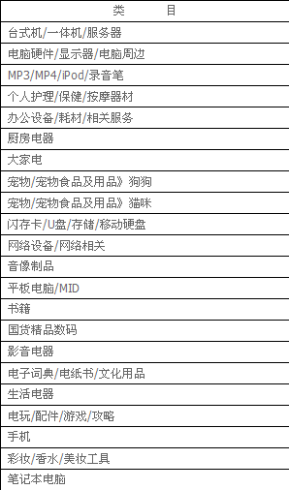
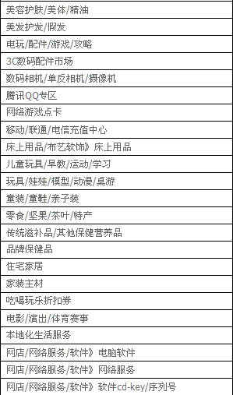
发布全新商品

Slide 18
发布商品注意事项
小贴士：
1、发布商品时带星号的务必填写。
2、商品类目的选择可以用“搜索”的快捷方式选择。
3、在商品编辑页面如选择了宝贝的一些属性条件，如服装类的颜色及尺码等，必须填写相对应的数量，且数量之和必须等于宝贝数量。
4、商品发布以后，发布方式不能相互转换，如无法将一口价修改成拍卖。
5、闲置商品发布可以不需要先开店，直接发布商品。闲置商品交易成功后无评价。
6、新品打标商品为14天内新生成宝贝，新品标识自开始之日起有效期为14天。

Slide 19
小贴士：
7、如会员反馈不能发布全新商品，需和会员确认店铺是否已经正常开启，是否是必须加入消保且缴纳保证金类目的商品。
8、发布商品的时候，提示您使用的支付宝账号已经有1个以上的淘宝账号绑定。说明会员身份证已经绑定了一个淘宝账号进行了开店，建议会员回忆开店记录。

Slide 20

提问环节？
Notes:
对学生进行提问？

Slide 21

1
原因分析
2
解决方案

Slide 22

1
提问环节？
如果我们收到中差评我们怎么处理？
Notes:
对学生进行提问？

Slide 23
以上就是怎么样给客户发送修改差评链接
Notes:
对学生进行提问？

Slide 24

同学们你们学会了么？

Slide 25
发布宝贝模块介绍

Slide 26
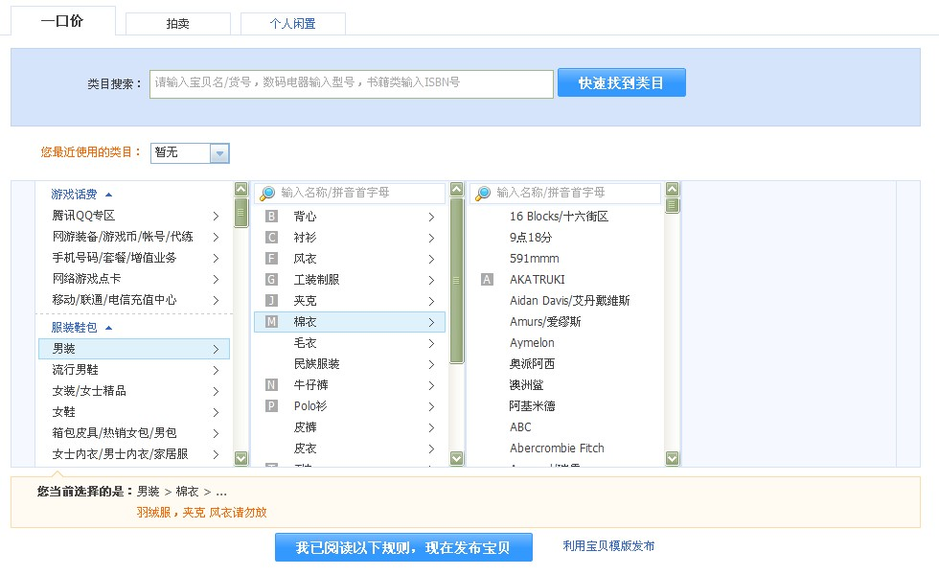
发布商品模块介绍
1，类目选择模块：
发布形式
类目搜索
最近使用类目
快捷搜索
类目提示
快捷模板

Slide 27
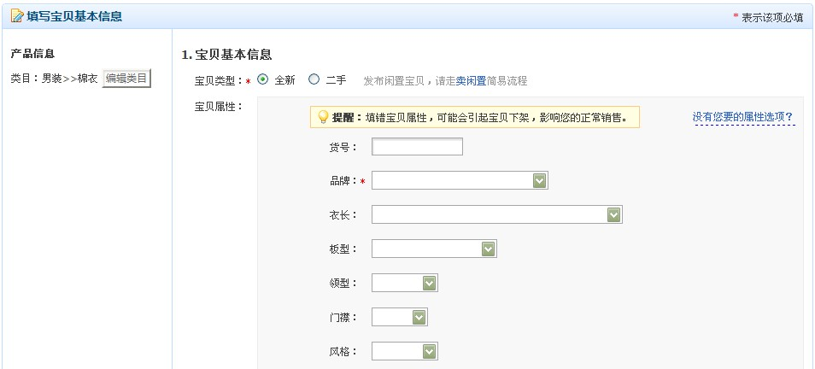
发布商品模块介绍
2，宝贝属性模块：
属性只填写必要属性就可以正常发布，若属性越多，可以直接提高宝贝被搜索
到的几率，以及让买家更准确的挑选到自己需要的宝贝。注意：属性有上限，最
多35个，一般建议在10个左右。
新旧程度
类目选择
属性补充
必要属性

Slide 28
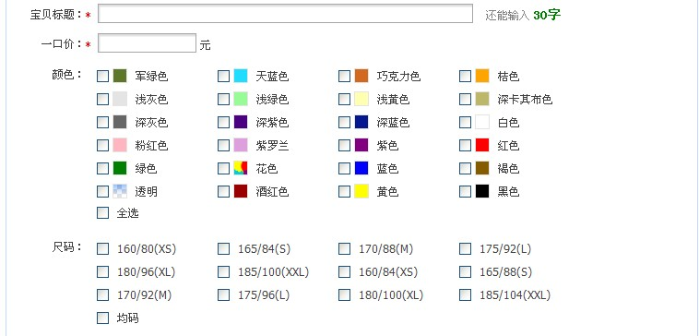
发布商品模块介绍
3，SKU模块：
SKU就是我们 常说的“套餐”，例如购买数码产品，不同的搭配和类型有不同的售价，以下图片显示的为男装类目的SKU，不同的类目有不同的选择。
注意：某些类目中套餐和套餐的价格不能差别过大，如此设置的目的是为了防止
会员利用套餐发布低价商品，进行作弊。例如同样一件衣服，发布红色和黑色两
种，红色相对便宜，但是一般情况下红色都无法顺利的被购买。

Slide 29
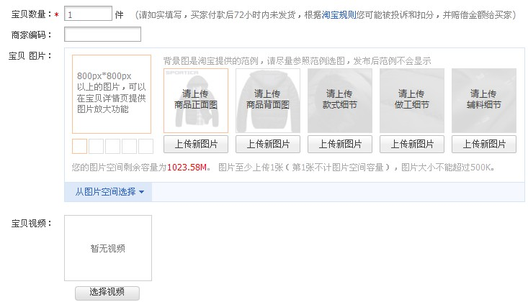
发布商品模块介绍
4，图片模块：
商家编码：设置商家编码的目的是让会员更方便的管理自己的货物。选填
图片空间：淘宝官方提供的存放图片的网络空间。可选购，每个会员默认30M
宝贝视频：需要事先订购，然后才可以使用
宝贝数量
商家自行设定的商品编码
图片空间上传快捷按钮
选择视频（需订购）

Slide 30
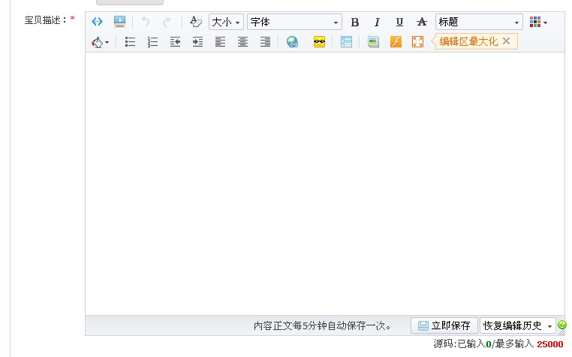
发布商品模块介绍
5，宝贝描述模块：
宝贝描述是对会员发布的宝贝最直接的描述和诠释，在此模块可以做非常多的自
定义设置，也可以通过网页代码的形式进行编辑和调整。
自动保存

Slide 31
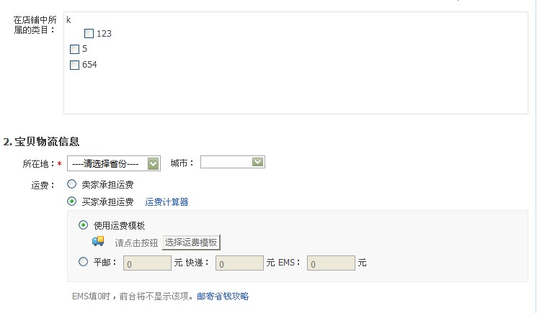
发布商品模块介绍
6，店铺类别、物流模块：
店铺类别：设置店铺类别可以方便买家挑选同类型的商品
运费模板：运费模板可以让卖家批量编辑自己宝贝的货运方式与运费，包括货到付款的设置。
事先设置好的店铺类目
运费模板

Slide 32
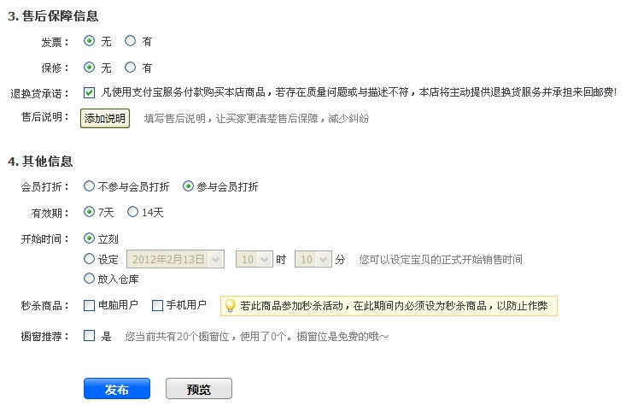
发布商品模块介绍
7，其他信息模块：
有效期：越接近有效期的时间，商品被搜索到的几率越大，然后时间重置
橱窗推荐：设置后会让宝贝优先展现在搜索列表内
参加活动
有效期（影响被搜索到的几率）
商品上架时间
秒杀设置
橱窗推荐

Slide 33
发布商品模块注意事项
发布宝贝所填写的所有信息，都建议会员如实填写，如实描述，否则会直接影响到宝贝的后续处理，例如宝贝被删除、下架和降权等。
发布宝贝不成功都会有相应的提示，请会员按照提示的方式进行处理，若没有提示，则是浏览器问题导致，建议更换浏览器再次操作尝试。

Slide 34
特殊商品发布

Slide 35
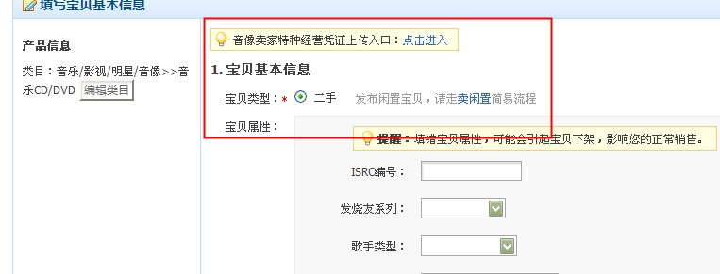
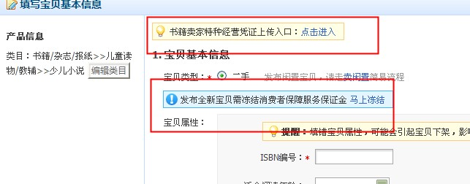
特殊商品发布
在淘宝网发布特殊商品是需要进行相应店铺备案，否则是无法进行发布或只能发布二手类型，某些类别同时要需要缴纳消费者保障金

Slide 36
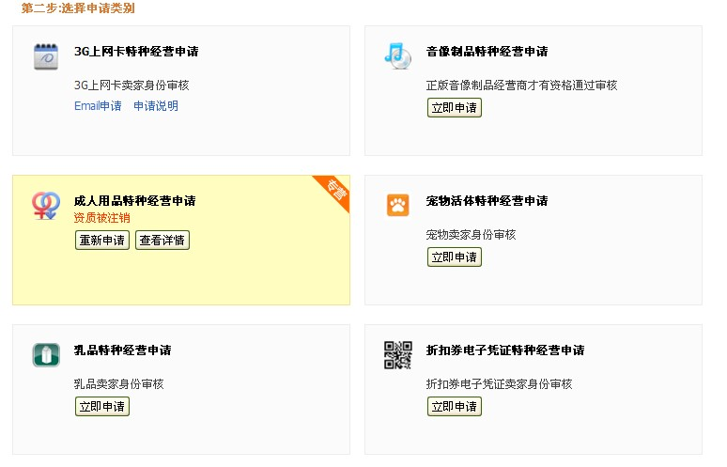
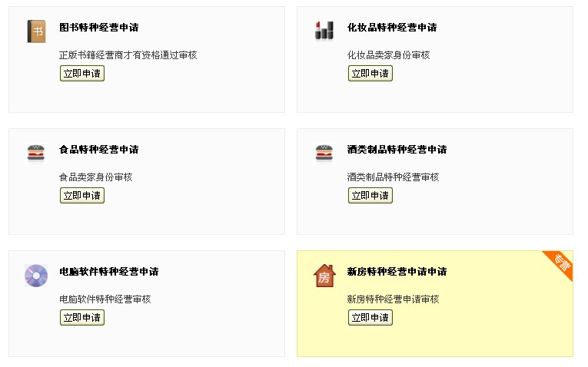
特殊商品发布
备案方式：
在发布的时候直接选择对应的类目，或者点击页面内的快捷按钮直接进行申请即可
注意：带有专营字样的申请成功后，只能单独经营该类目的商品。成人用品，新
房特种经营。

Slide 37
淘宝助理

Slide 38
淘宝助理
淘宝助理是一个功能强大的客户端工具软件，它可以帮助卖家管理宝贝，并提供方便的管理界面，为了提高卖家使用淘宝服务的效率。
2010年10月份统计淘宝助理登录用户数为105万
2011年7月份统计淘宝助理登录用户数为130万
●助理的下载与安装
●宝贝下载
●新建宝贝
●宝贝模板
●导出和导入到CSV文件
●编辑宝贝
●批量上传
●定时上传宝贝
●下载订单
●批量发货
●图片搬家
●数据备份

Slide 39
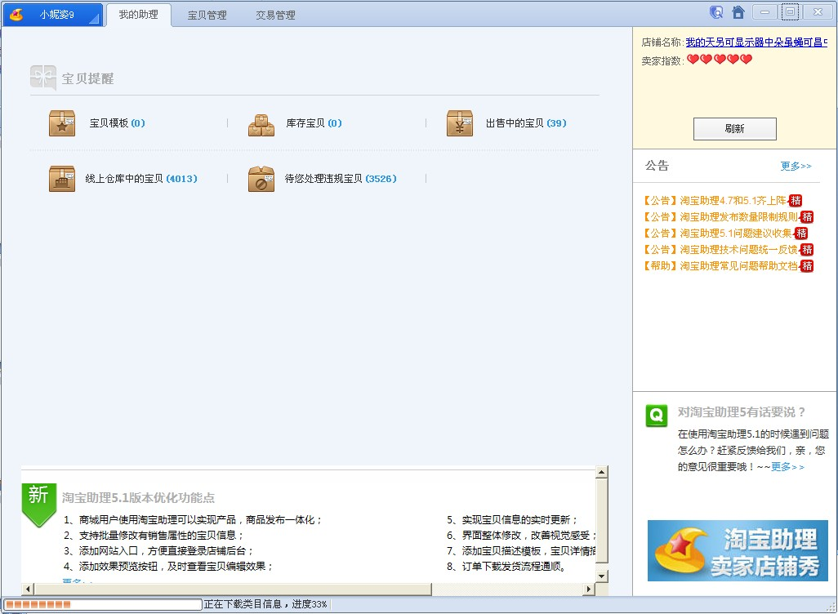
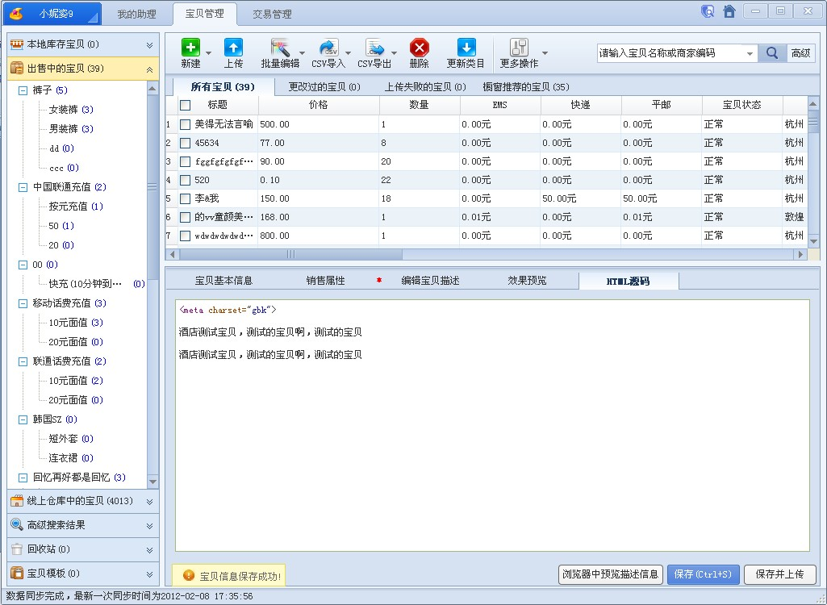
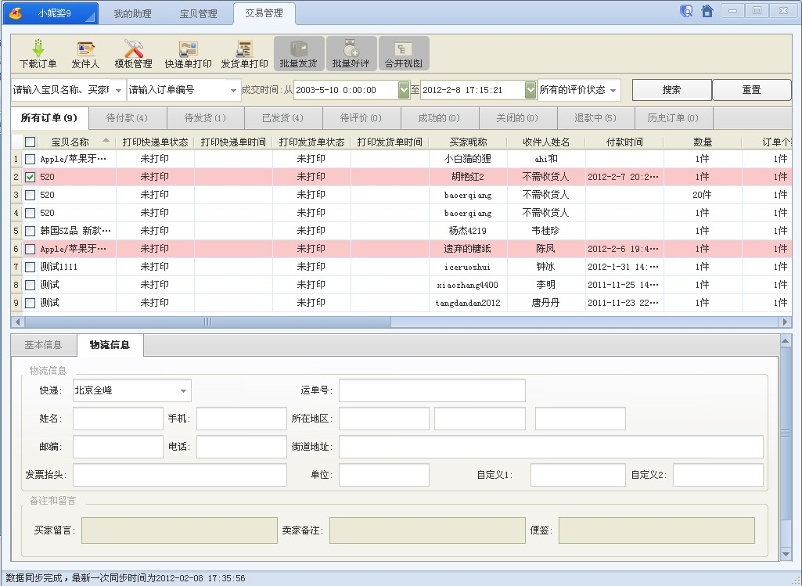
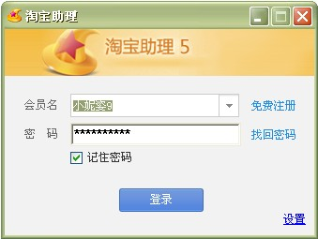
淘宝助理

Slide 40
淘宝助理
淘宝助理使用条件限制：
  0信用卖家通过淘宝助理（或者第三方工具）每天发布商品每天不超过10件，总量不超过100件。
  1-3心级卖家发布商品数不变，每天不超过100件，发布商品总量不超过500件。（书籍和音像类目不做限制。）
  商品被删除，原因：助理累积发布商品超限；大家想想为什么我们会做出对淘宝助理上传商品的限制？
  1、一般都是心级低的会员使用淘宝助理数据包大批量传商品，起到广告的作用，而实际自己没有商品。
  2、缓解服务器压力。

Slide 41
淘宝助理
淘宝助理互助帮派：
http://bangpai.taobao.com/group/602059.htm
淘宝助理小课堂：
http://www.taobao.com/go/chn/taobaozhuli/help.php
http://bangpai.taobao.com/group/thread/602059-22302907-1.htm#reply170600318
淘宝助理官方下载：
http://zhuli.taobao.com

Slide 42
FAQ

Slide 43
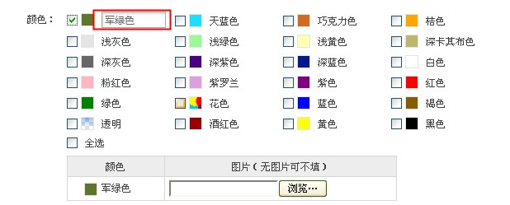
FAQ
1，为什么我不能发布全新类型的商品？只能发布二手的？ ★ ★ ★
——建议会员提供截图进行核实，可能是部分类目需要缴纳保证金，也有可能是会员的店铺状态不正常，如店铺被释放了。
2，为什么我不能发布宝贝？ ★ ★ ★
——首先建议会员提供相应的网页提示，按照提示进行操作，如：是否有处罚，是否有宝贝属性没填写完整等。若没有网页提示，则可能为浏览器问题，建议更换浏览器重新尝试操作，也可以使用淘宝助理进行操作尝试。
3，我发布的宝贝想设置颜色，但是不能修改颜色的名字？
——发布的时候勾选颜色后，可在后面的编辑框内直接输入颜色名。

Slide 44
FAQ
4，我想发布商品，但是为什么我需要的类目不见了。以前还有的？
——淘宝网的类目经常会做调整，若以前的类目不见了，可能是并入到其中一个小类目了，可以尝试用搜索的方式再次搜索。另外，也可以通过一线客服搜索一个类似的商品，然后提供商品的ID给到二线信息查询，让信息查询帮助查询商品的具体类目是什么。
5，我用助理发布商品，但是一直提示我发布错误，而且错误提示是英文的，我不知道怎么办？
——若会员使用助理发现无法上传的提示，可先通过机器人搜索错误的英文提示，若无法查询到，建议会员通过网页的形式尝试发布，并关注错误提示。
6，发布宝贝的提示一直说数量不能低于0，但是我实际已经设置不是0了？
——该情况是因为会员勾选了SKU套餐，但是在套餐内的数量没有填写好所导致的，建议会员仔细检查重新填写。

Slide 45
FAQ
7，我已经缴纳保证金了，但是现在还是只能发布二手的商品？
——缴纳保证金有大约24小时的延迟，建议会员关注，后续再尝试操作。
8，我要发布网游类的商品，如何操作？
——网游商品有专门的网游平台，game.taobao.com，同时平台也设置有专门的在线客服人员，建议会员直接联系平台处理。
9，为什么我发布的宝贝在店铺内没有显示？
——若宝贝是刚发布的，大约有30分钟左右的延迟，建议会员关注。若已经发布有一段时间还是没在店铺内显示的，需要联系信息查询核实宝贝的状态。

Slide 46
宝贝发布规范
发布宝贝的基本流程
发布宝贝的基础规范
发布宝贝的特别注意事项

Slide 47
发布宝贝的基本流程
选择对应类目发布
选择对应的商品类型发布：全新或者二手
上传主图
正确设置商品标题
按商品实际属性填写属性内容
填写、上传宝贝描述（文字、图片）

Slide 48
发布宝贝的基本流程
设置真实符合市场规律的价格
根据真实情况填写库存
商品分类
正确设置合理的邮费
填写售后保障信息
设置库存计数、开始时间、有效期、橱窗推荐等其他信息

Slide 49
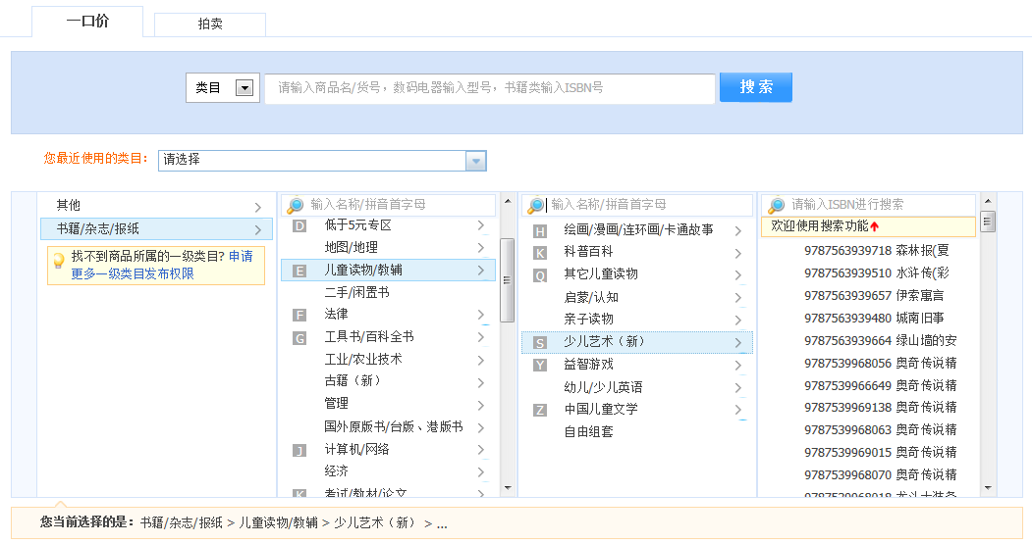
发布宝贝的基础规范
选择对应类目发布：避免错放类目，以免引起被处罚或搜索屏蔽。
发布宝贝的入口：卖家后台-宝贝管理-发布宝贝。
在此输入商品名/货号/型号 搜索匹配类目

Slide 50

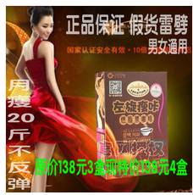
根据行业标准上传主图：
全网主图基本要求：尺寸800*800、大小不超过500kb、商品主体突出、不“牛皮癣”、不盗用他人图片。
天猫针对不同类目有不同的主图标准：上传张数、背景颜色、LOGO大小和位置、细节图等要求都不同。天猫各类目行业标准查询方法： http://rule.tmall.com/bsearch.htm搜索“行业标准”。
主图位置：
牛皮癣主图：

Slide 51
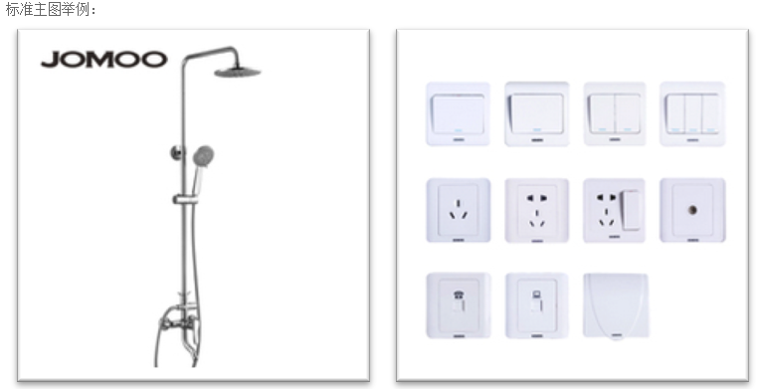
以建材行业标准为例：
当有两张及以上的图片时，第二张为天猫搜索展示主图，第一张为淘宝搜索展示主图；当只有一张图时，第一张为主图。主图必须符合以下要求：
A．商品全貌图，场景化背景或纯色背景底（参考图1）；
B．必须为实物图，图片不得拼接，不得出现任何形式的边框，不得出现水印，不得包含促销等文字说明，该文字说明包括但不限于秒杀、限时折扣、包邮、*折、满*送*等；
C． 商标所有人可将品牌LOGO放置于主图左上角，且LOGO宽度为图片大小的十分之四以内，高度为图片大小的十分之二以内；
D.单独出售的商品，主图不允许出现多个主体；套餐出售的商品，允许在主图中展示套餐包含内容，但不允许在主图中添加文字说明（参考图2）。套餐数量的说明写在商品标题中。

Slide 52
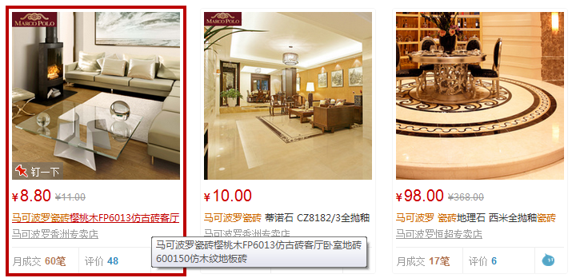
根据行业标准正确设置标题：
全网商品标题基本要求：要用属性、描述、图片一致；避免乱用关键字:星级乱用、最高级乱用、明星效应乱用、类目堆砌、品类堆砌、属性堆砌、夸大效果的描述、标识乱用等。
天猫针对不同类目有不同的标题规范：标题必须包含的内容每个类目不一样，必须包含的基本内容为：品牌+材质+商品名称。
以建材标准为例：必须包含“品牌+商品名称+其他信息”；其他信息可选择性包含“规格+风格+型号+使用场所+系列”。

Slide 53
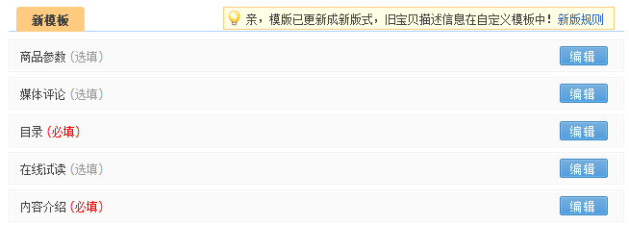
根据行业标准发布详情页描述：
全网商品详情页基本要求：天猫图片宽度须为790像素，淘宝750像素；至少5个文字；不能盗用他人图片；符合产品属性和标题。
天猫针对不同类目有不同的详情页规范：对文字描述、图片内容、张数都有不同要求，某些类目必须按天猫的详情页模板进行填写。
以图书行业标准为例：必须包含以下3个区块内容（会显示“必填”）
书的基本信息；2.内容简介；3.目录；

Slide 54
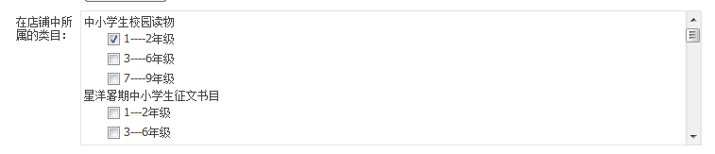
商品分类：
进行商品分类的基本原则：根据商品特征；根据客户需求和购买习惯。
商品分类的方法：
卖家后台-店铺管理-宝贝分类管理，先设置大分类，再设置小分类，最后把商品进行归类，一个商品可以属于多个分类。
如果店铺分类已经设置好，可以在“宝贝发布页面”的“店铺所属的类目”进行商品归类，如下图：

Slide 55
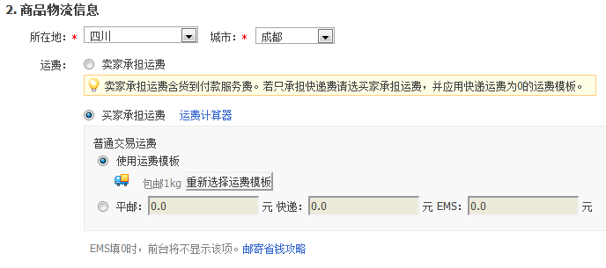
正确设置合理的邮费：
邮费设置的基本原则：符合市场行情和行业特征；不能用邮费设置来进行“商品低价+邮费高价”的不合理竞争。
邮费设置的方法：
在“宝贝发布页面”的“商品物流信息”里进行设置——买家承担邮费或卖家承担邮费 ，如下图。
如须针对不同地区设置不同邮费，需选“买家承担运费”-“使用运费模板”，从此处点击进入设置运费模板；也可从“卖家后台”-“物流管理”-“物流工具”-“运费模板设置”进入设置。

Slide 56
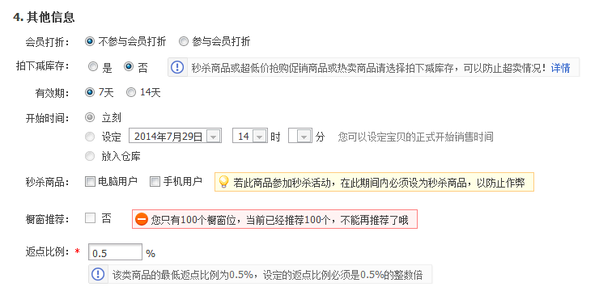
设置库存计数、开始时间、有效期、橱窗推荐等信息：
库存计数：即拍下减库存“是”或“否”，活动时一般选“是”。
有效期：即商品上下架周期，一般选7天。
开始时间：即商品上架时间点，也是一轮有效期结束后商品下架并重新上架的时间点，商品临近下架前有机会搜索排序靠前。
橱窗推荐：被橱窗推荐的商品更有机会被搜索到，重要产品和临下架产品可进行橱窗推荐。

Slide 57
发布宝贝的特别注意事项
不能重复发布同一件商品：属性完全一致重复发布；
邮费、定金、赠品、新品预览都应发布在“其他”类目下；
不能发布广告商品；
不能发布淘宝禁售商品：详见http://rule.taobao.com/detail-331.htm；http://rule.taobao.com/detail-332.htm；
未经许可不能发布专营类目所属商品：卖家在未经过淘宝备案或审查，不能发布专营类目所属的商品：例如成人避孕用品计生用品类目、书籍杂志报纸类目、音乐影视明星音像类目、酒类制品类目；
商品发布个数的限制：淘宝根据大量数据统计和运营经验，对不同类目、信用等级的卖家设置了不同的可发布商品数量。具体请见：http://rule.taobao.com/detail-145.htm。
没有授权文件不能使用别人的商标或品牌名：如果没有相关授权文件，不能在标题和宝贝描述里使用别人的商标名称或品牌名

Slide 58
A
N
T
H
K
S

